Slide 1

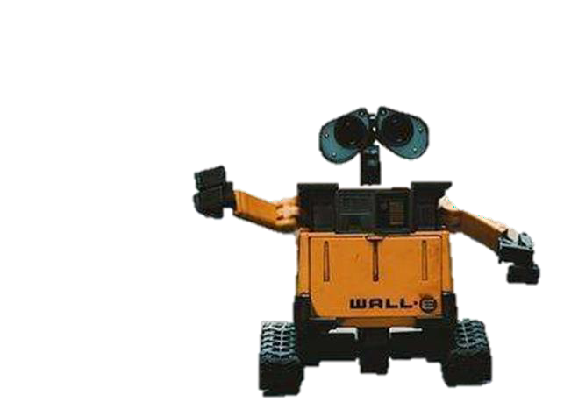
卷积神经网络（CNN）
2021年12月6日

Slide 2
01
卷积神经网络概述
02
图像
03
目录
卷积层
CONTENTS
04
池化层和全连接层
05
常见网络模型
06
谢谢

Slide 3
目录
01
卷积神经网络概述
CONTENTS

Slide 4
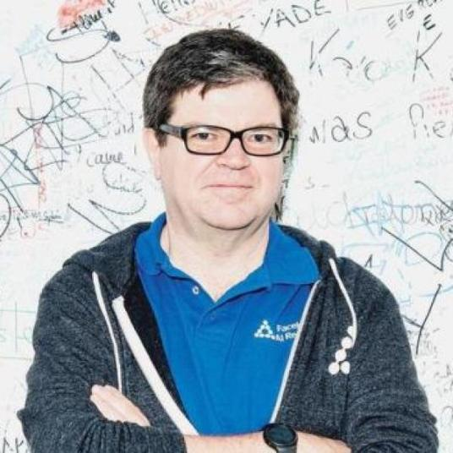
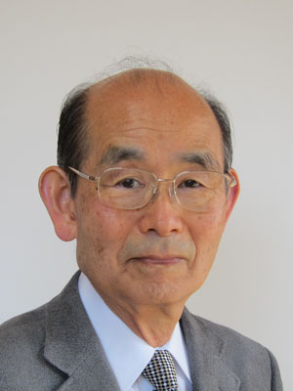
1 卷积神经网络
1.1 卷积神经网络发展
卷积神经网络(CNN)是一种常见的深度学习架构，受生物自然视觉认知机制（动物视觉皮层细胞负责检测光学信号）启发而来。
20 世纪90年代，LeCun（2018年图灵奖）等人发表论文，确立了CNN的现代结构，后来又对其进行完善。他们设计了一种多层的人工神经网络，取名叫做LeNet-5。
CNN能够得出原始图像的有效表征，这使得CNN能够直接从原始像素中，经过极少的预处理,识别视觉上面的规律。
1980年Kunihiko 提出了CNN的前身—neocognFukushimaitron。

Slide 5
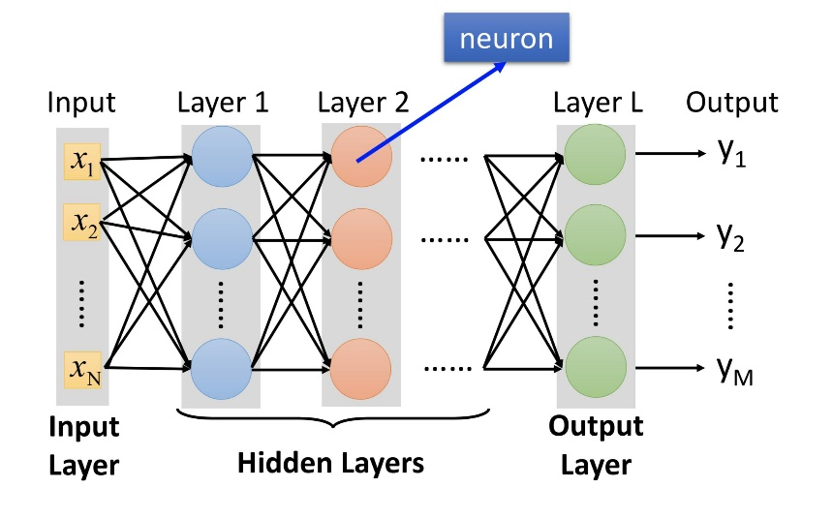
1 卷积神经网络
缺陷
发展特点
缺乏大规模训练数据
计算能力跟不上
LeNet-5对于复杂问题的处理结果并不理想
最著名的是Krizhevsky提出了经典的AlexNet结构
ZFNet
VGGNet
GoogleNet
ResNet
CNN的一个发展方向就是层数变得更多，例如ResNets深度是AlexNet的20多倍。
通过增加深度，网络便能够利用增加的非线性得出目标函数的近似结构，同时得出更好的特性表征。但也增加了整体复杂程度，变得难以优化容易过拟合。
解决

Slide 6
目录
02
图像
CONTENTS

Slide 7
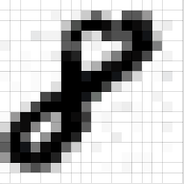
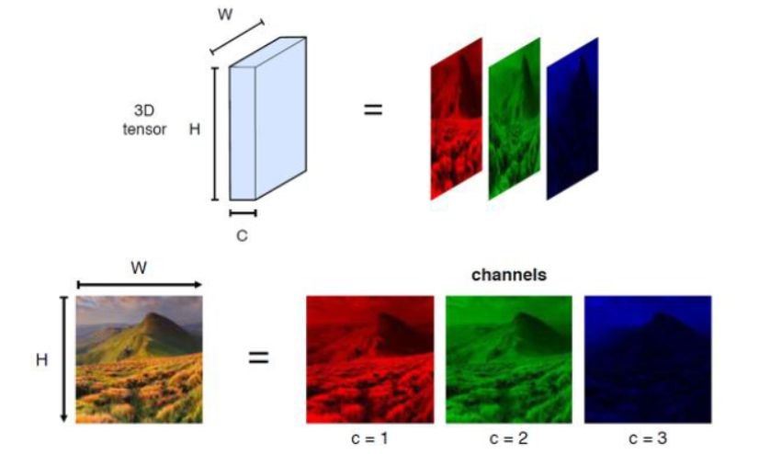
2 图像
2.1 图像相关概念
图片数据表示
灰度照片：0-255 单通道
可以表示为[1,28,28,1]
([张数，高度，宽度，通道])
彩色图片：RGB三通道
可以表示为[1,28,28,3]
([张数，高度，宽度，通道])
https://gitee.com/jingwei1205/CNN_Note/blob/master/CNN.ipynb
https://github.com/jingwei1205/CNN_Note/blob/master/CNN.ipynb

Slide 8


2 图像
2.2 计算机视觉中的图片处理
过滤器（卷积核）处理图像
Filter为固定参数矩阵，通过对图像滑动处理，可以实现图像边缘处理、锐化、模糊处理等操作。
https://ujjwalkarn.me/2016/08/11/intuitive-explanation-convnets/

Slide 9
目录
03
卷积层
TENTS

Slide 10
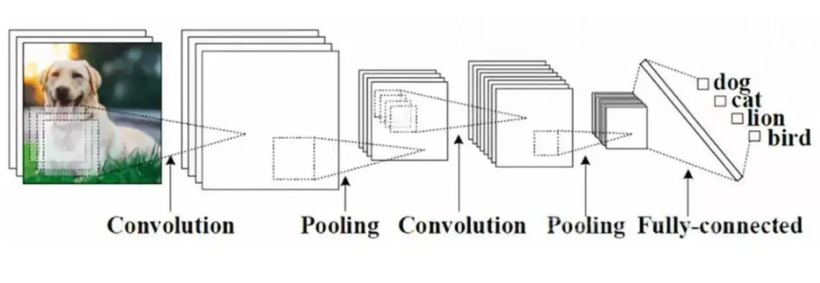
3 卷积神经网络结构
3.1 卷积神经网络结构
输入层
隐藏层：卷积层 池化层 全连接层
输出层

Slide 11
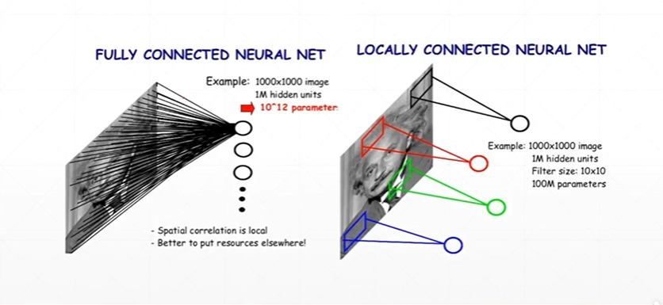
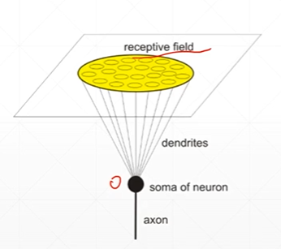
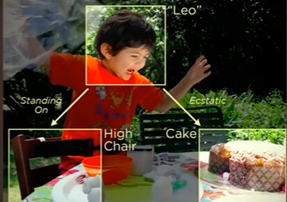
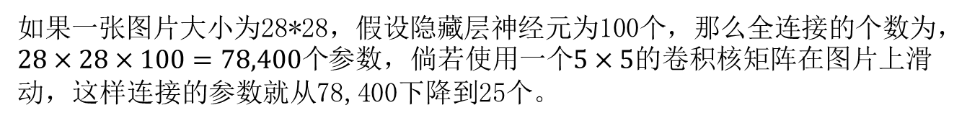
3 卷积层
3.2 卷积层
卷积层是用来对输入层进行卷积，提取更高层次的特征。在图像分类中，卷积核是一个权值矩阵，卷积层通过卷积操作提取输入的不同特征。卷积层是卷积网络的核心组成部分，具有三个特性。
3.2.1 局部感知
传统全连接网络：权重数量巨大，网络复杂度极高，难以训练。
如果一张图片大小为28*28，假设隐藏层神经元为100个，那么全连接的个数为，$28×28×100=78,400个$参数，倘若使用一个$5×5的$卷积核矩阵在图片上滑动，这样连接的参数就从78,400下降到25个。
参数：卷积核大小为$n×m$，图片有$l$个通道，而选用的卷积核有$k$个，偏置个数为1：$\left( n×m× l + 1 \right)× k$

Slide 12
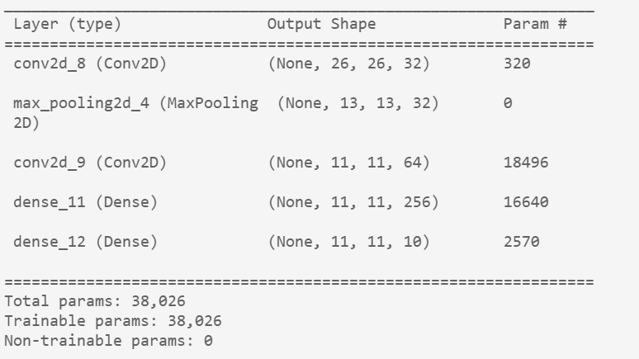
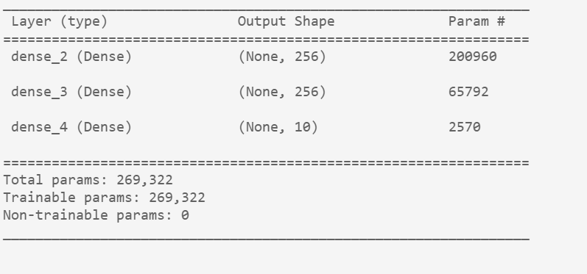
3 卷积层
卷积神经网络：每个神经元的权重数量都与卷积核的大小一致，只与对应映射部分的像素相连接。这样就极大的减少了权重的数量。卷积神经网络一般会采取1×1、3x3或5x5大小的卷积核在图片上滑动，每次只实现局部感知。
四层卷积网络参数量
三层全连接网络参数量

Slide 13
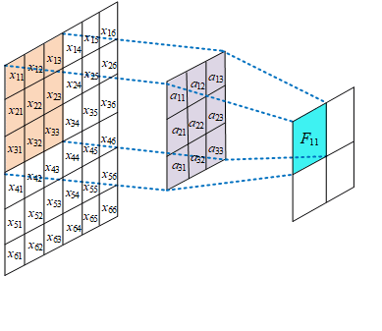
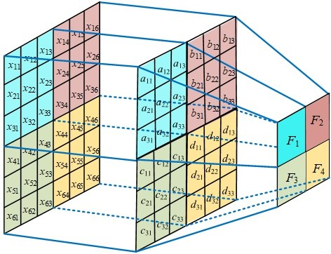
3 卷积神经网络结构
3.2.2 参数共享
针对每一层的特征映射，使用卷积核进行卷积操作，由于卷积核权重是不变的，使得在一个特征映射中，不同位置的相同目标其特征是基本相同的。
在对图像进行特征提取时不用考虑局部特征的位置。
有效降低卷积神经网络模型参数数量大大降低。
不同通道的卷积参数不共享。
3.2.3 多核卷积
一个卷积核获得一个特征
多个卷积核来学习不同的特征（每个卷积核学习到不同的权重）以提取映射特征。

Slide 14

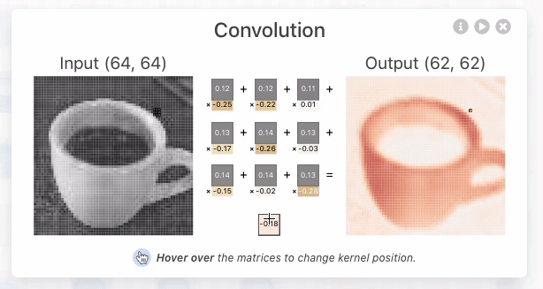
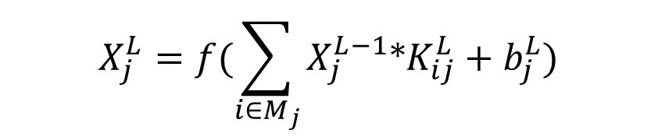
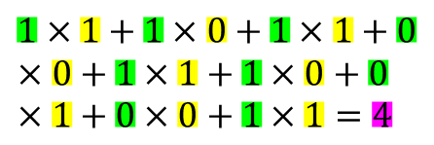
3 卷积层
3.3 卷积层计算
单维计算
STRIDE=1
1 | 0 | 1
0 | 1 | 0
1 | 0 | 1
Filter
$$1×1+1×0+1×1+0×0+1×1+1×0+0×1+0×0+1×1=4$$
$$X_{j}^{L}=f(\sum_{i∈M_{j}}{X_{j}^{L−1}∗K_{ij}^{L}+b_{j}^{L})}$$

Slide 15
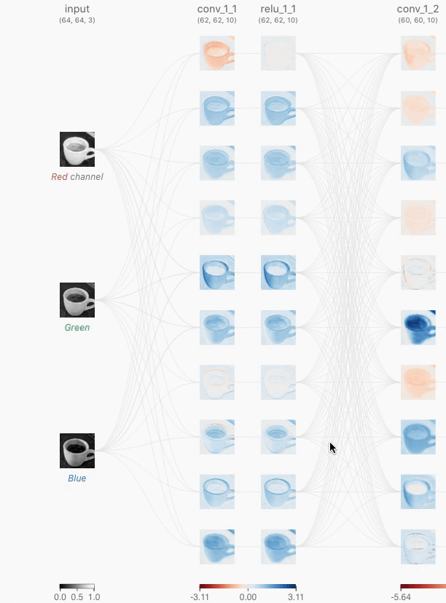
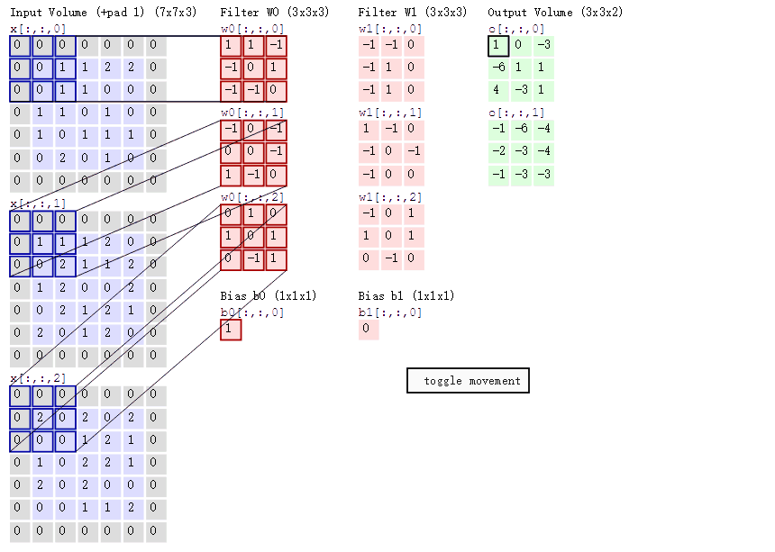
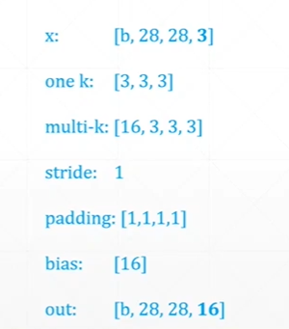
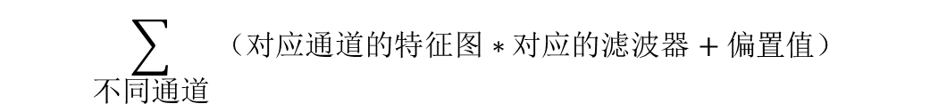
3 卷积层
多维计算
第1个三维卷积矩阵参数
第2个三维卷积矩阵参数
长宽<原来？
$$\sum_{不同通道}{（\text{对应通道的}特征图∗对应的滤波器+偏置值）}$$

Slide 16

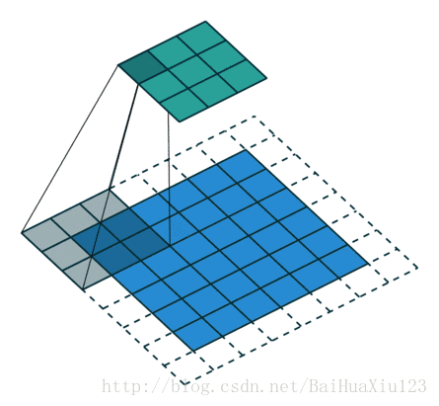
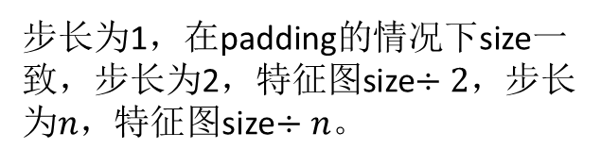
3 卷积层
Padding&Stride
28
24
20
?
不易控制大小，可以使用Padding操作扩大，从而保持特征图size不变。
步长为1，在padding的情况下size一致，步长为2，特征图size$÷2，$步长为$n，$特征图size$÷n。$

Slide 17
目录
04
池化层和全连接层
TENTS

Slide 18
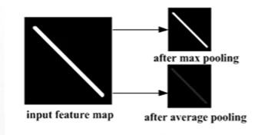
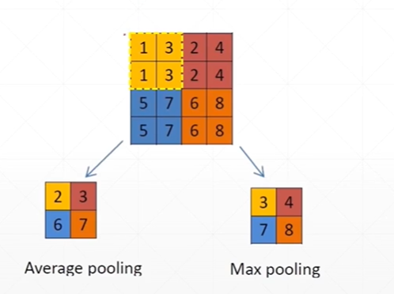
4 池化层和全连接层
4.1 池化层（非必要*）
平均值池化：敏感背景信息
最大值池化：敏感纹理特征
降采样：
特征不变性:关注某些特征而不是特征位置
特征降维:减少计算量和参数
在一定程度上防止过拟合
必要参数：
Kind=Average or Max pool
Stride=n
Kernel size=n
*池化操作并不是卷积神经网络必须的元件或操作。近期，德国著名高校弗赖堡大学的研究者提出用一种特殊的卷积操作(stride concolutional layer) 代替池化层实现降采样。

Slide 19
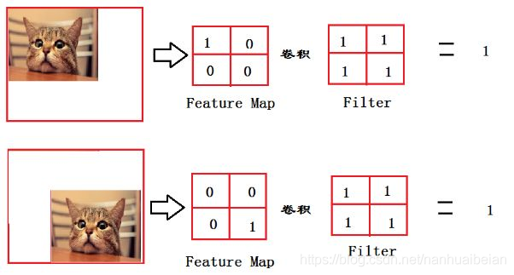
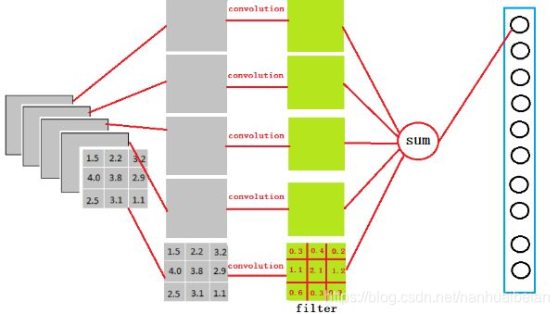
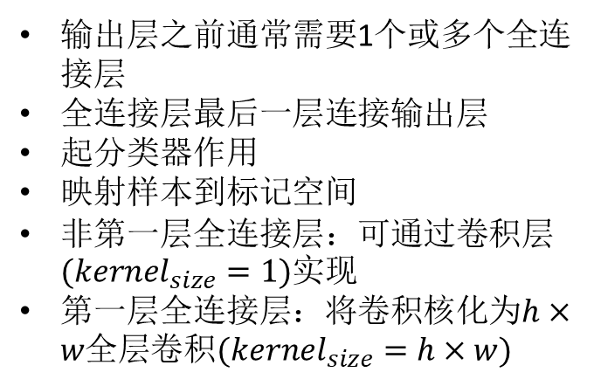
4 池化层和全连接层
4.2 全连接层
输出层之前通常需要1个或多个全连接层
全连接层最后一层连接输出层
起分类器作用
映射样本到标记空间
非第一层全连接层：可通过卷积层$(kernel_{size}=1)$实现
第一层全连接层：将卷积核化为$h×w全层$卷积$(kernel_{size}=h×w)$
与位置无关，仅作为分类器
我只要知道有喵就行了，不需要知道喵在哪
3*3*5->1*4096?
filter:3*3*5
卷积操作后得到一个神经元的输出，那么我要得到4096个就是3*3*5*4096作为卷积核进行卷积。

Slide 20
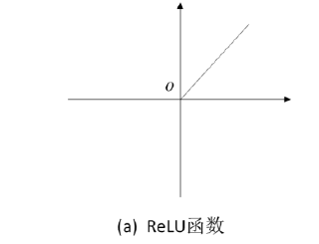
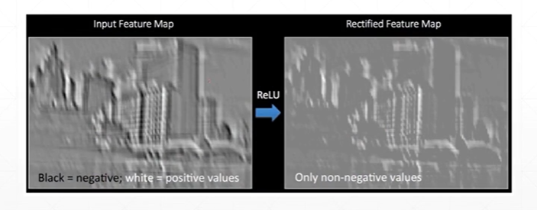


4 池化层和全连接层
4.3 激活函数
𝑅𝑒𝐿𝑈=max (0,𝑥)
可微性
单调性

Slide 21
目录
05
训练方法
CONTENTS

Slide 22
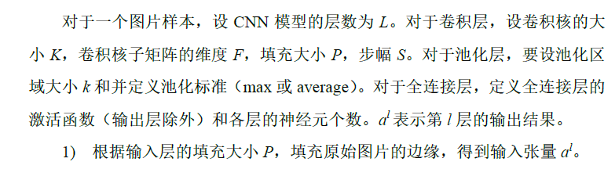
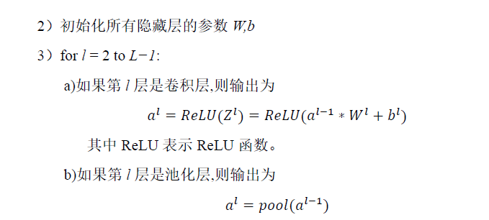
5 训练方法
5.1 前向传播

Slide 23
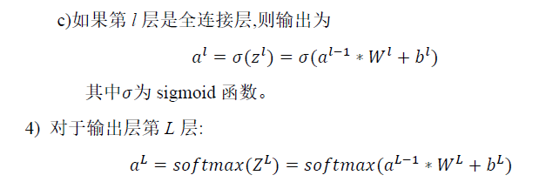
5 训练方法

Slide 24
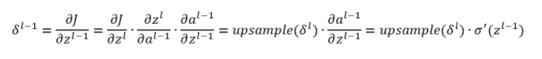
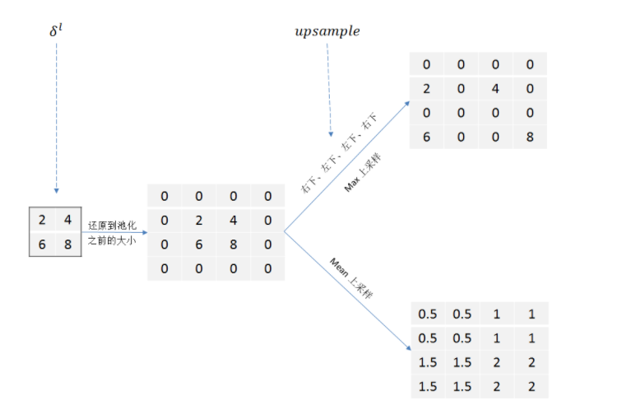
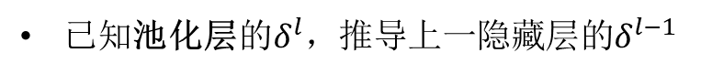
5 训练方法
5.2 反向传播
已知池化层的$δ^{l}$，推导上一隐藏层的$δ^{l−1}$

Slide 25
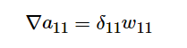
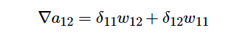
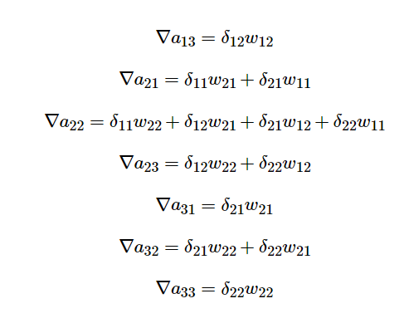
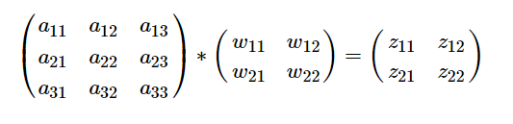
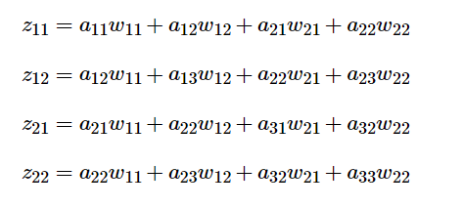
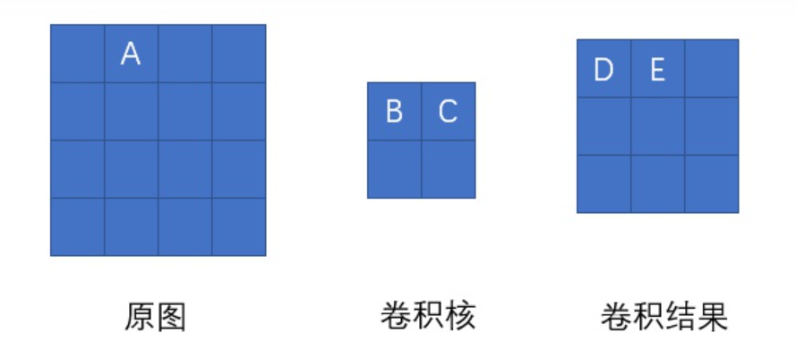
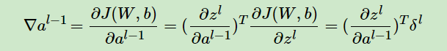
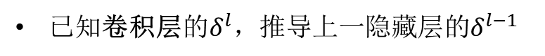
5 训练方法
5.2 反向传播
已知卷积层的$δ^{l}$，推导上一隐藏层的$δ^{l−1}$
https://www.jefkine.com/general/2016/09/05/backpropagation-in-convolutional-neural-networks/

Slide 26
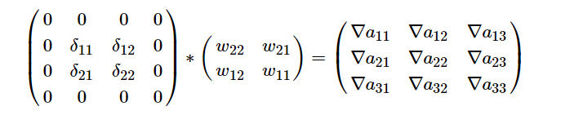
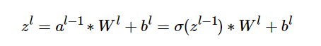
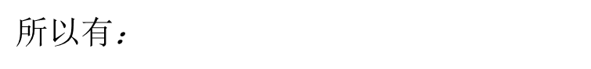

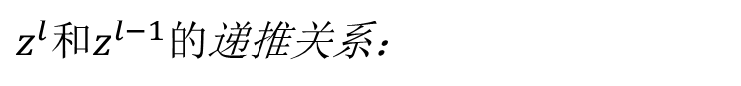
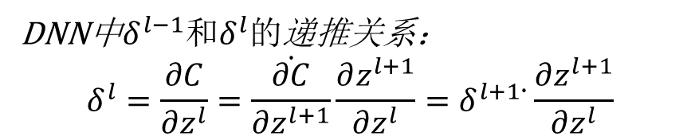
5 训练方法
5.2 反向传播
DNN中$δ^{l−1}和δ^{l}的$递推关系：
$$δ^{l}=\frac{∂C}{∂z^{l}}=\dot{\frac{∂C}{∂z^{l+1}}}\frac{∂z^{l+1}}{∂z^{l}}=δ^{l+1} ̇\frac{∂z^{l+1}}{∂z^{l}}$$
$z^{l}和z^{l−1}的$递推关系：
$所以有$：
$$δ^{l−1}=δ^{l} ∗rot180\left(W^{l}\right) σ^{′}(z^{l−1})$$

Slide 27








5 训练方法
5.2 反向传播
已知卷积层的$δ^{l}$，推导该层的$W,b$的梯度

Slide 28
目录
05
常见网络模型
TENTS

Slide 29

6 常见网络模型
6.1 VGG 16
5个模块的特征提取层
3×3尺寸的过滤器
224×224×3作为输入
13个卷积层提取特征
采用最大池化方式
2个4096神经元全连接层
1000神经元的Softmax

Slide 30



6 常见网络模型
6.2 Inception V3
6.2.1 Incepetion V1
在一个卷积层中同时使用多种尺寸的卷积核
每一个卷积核生成一个二维特征图结果
降维or升维
跨通道信息交融
增加深度，提高非线性
减少参数量

Slide 31


6 常见网络模型
6.2.2 参数对比
$$5×5×256×32+32=201,832$$
$$1×1×256×16+16+5×5×16×32+32=16,944$$

Slide 32


6 常见网络模型
6.2.3 Inception 的发展
Incepetion V2
Incepetion V3

Slide 33



6 常见网络模型
6.3 ResNet
层数上升到一定程度
精度下降
残差模块,设$F(x)$为残差,令$H(x)=x+F(x)$
$F(x)=H(x)−x$
串联网络使用$F(x)$拟合$H（x）$
残差网络使用$F(x)+x$去拟合$H(x)$
𝑥的微小变动会更容易影响到𝐹(𝑥)
*错误：pdf中缺少12-11与12-12的配图

Slide 34

谢 谢！

